Slide 1
1º TRABALHO DE SISTEMAS EMBARCADOS
GRUPO 6

Slide 2
INTEGRANTES
Matheus Henrique Martins Rosa
Ramon Adônis Pereira de Abreu
Thalita Fortes Domingos

Slide 3
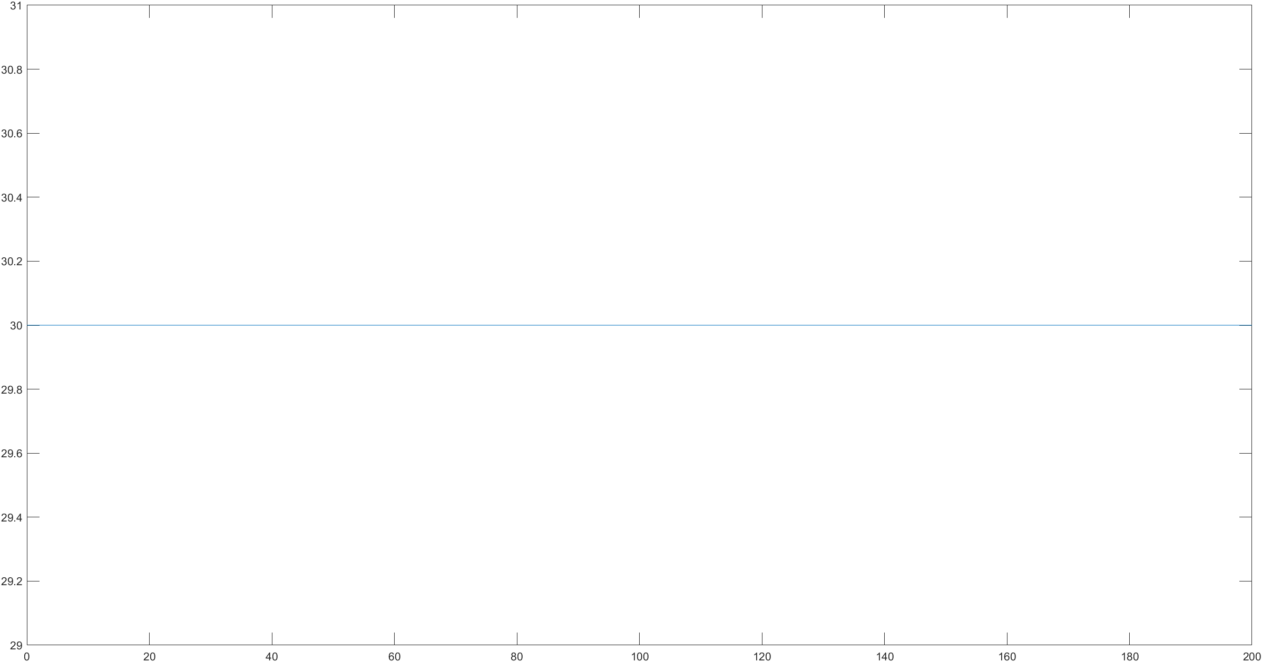
GRÁFICO DO DEGRAU EM FUNÇÃO DO TEMPO
plot (t, degrau)

Slide 4
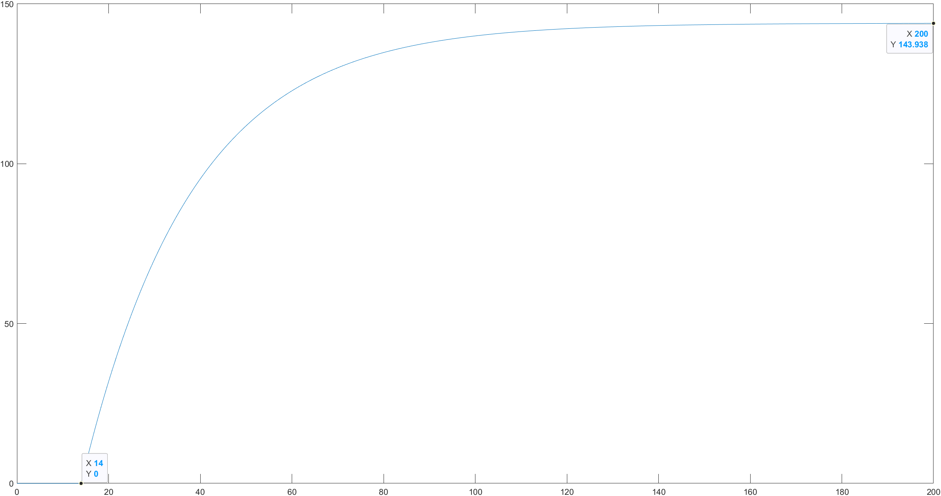
GRÁFICO DA SAÍDA EM FUNÇÃO DO TEMPO
plot (t, saida)

Slide 5
VALORES NECESSÁRIOS
Com a análise desses gráficos, foi possível retirar os valores e parâmetros necessários. Portanto, tem-se:
Vi(s) = 30
Vo(s) = 143.938 = 144

Slide 6
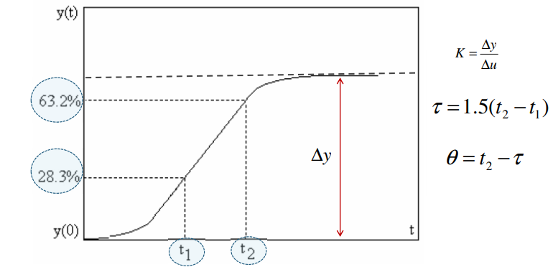
MÉTODO DE SMITH
Para encontrar os valores de k, Ɵ e τ, foi utilizado o Método de Smith.

Slide 7
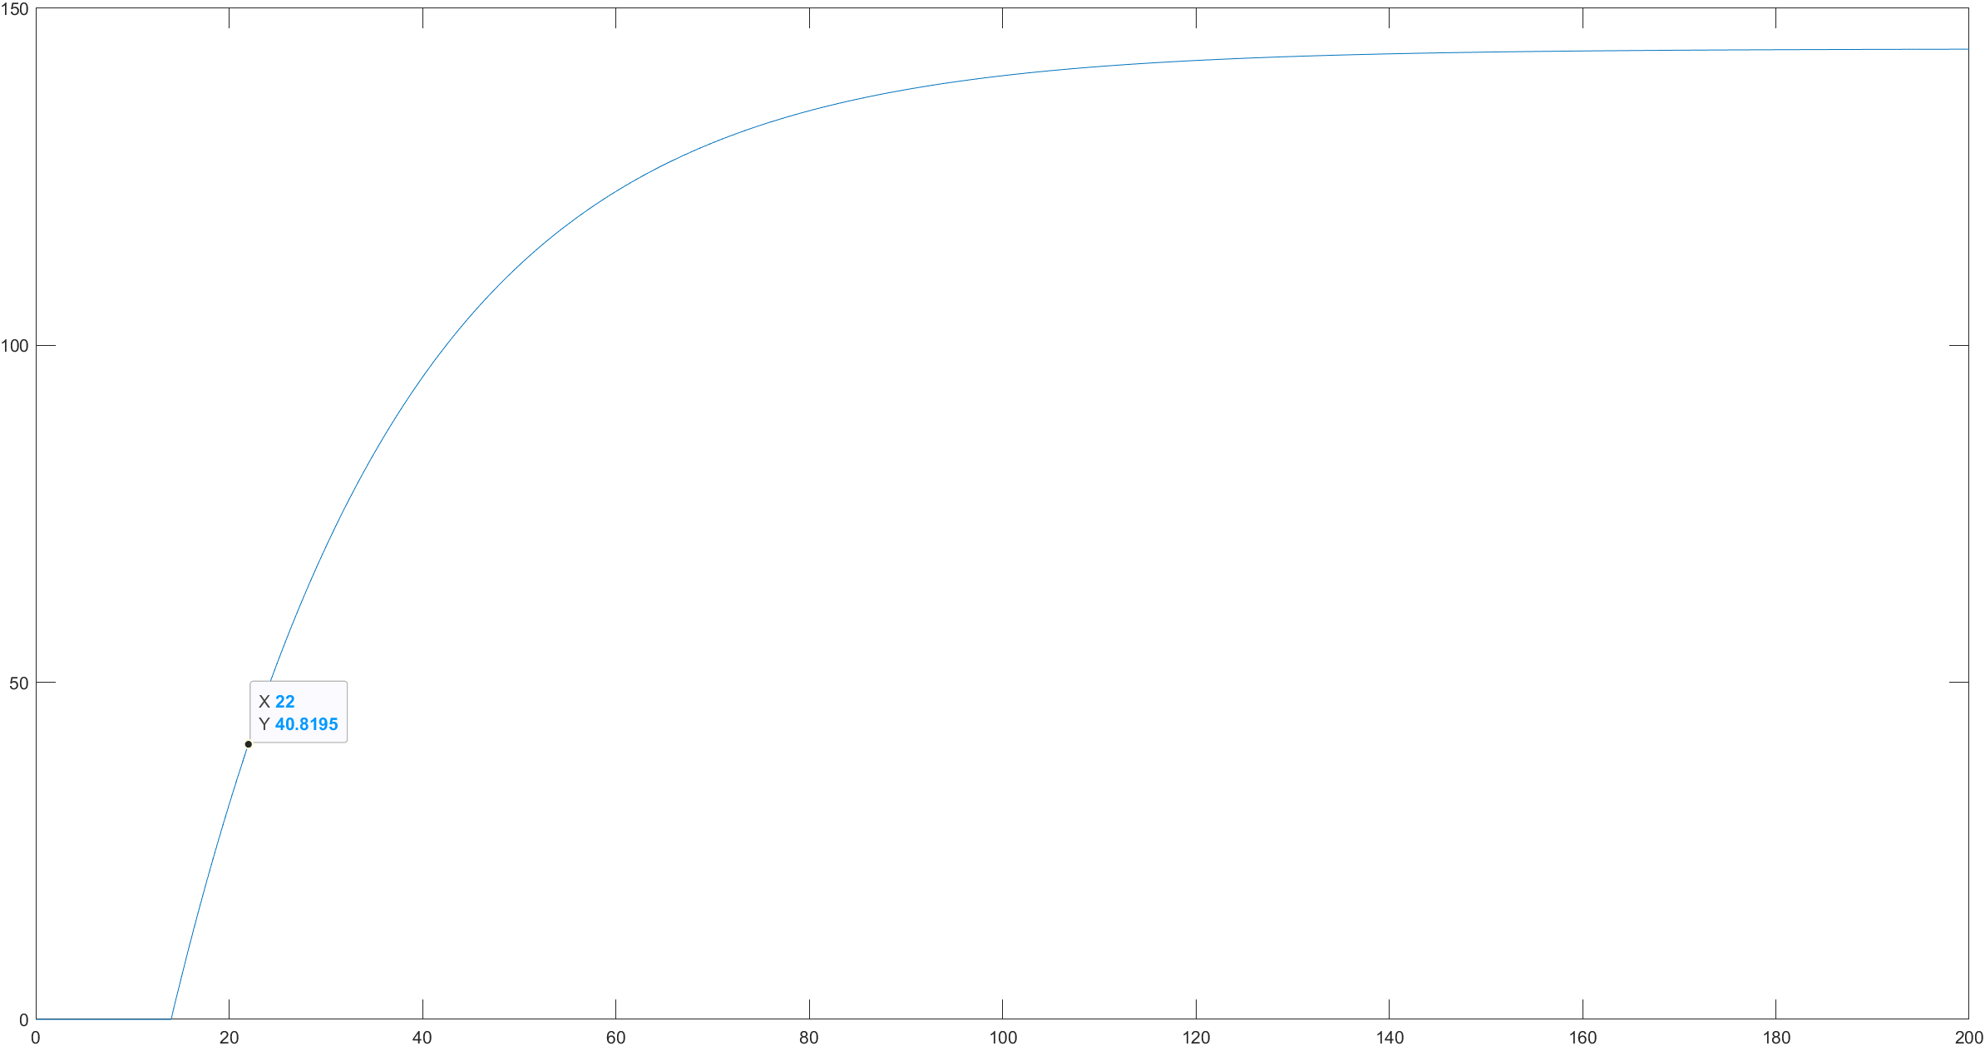
VALOR DE T1
t1 é o tempo em que Vo(s) está em 28.3%.
28.3% de 144 = 40,752. Portanto, t1 é igual a 22.

Slide 8
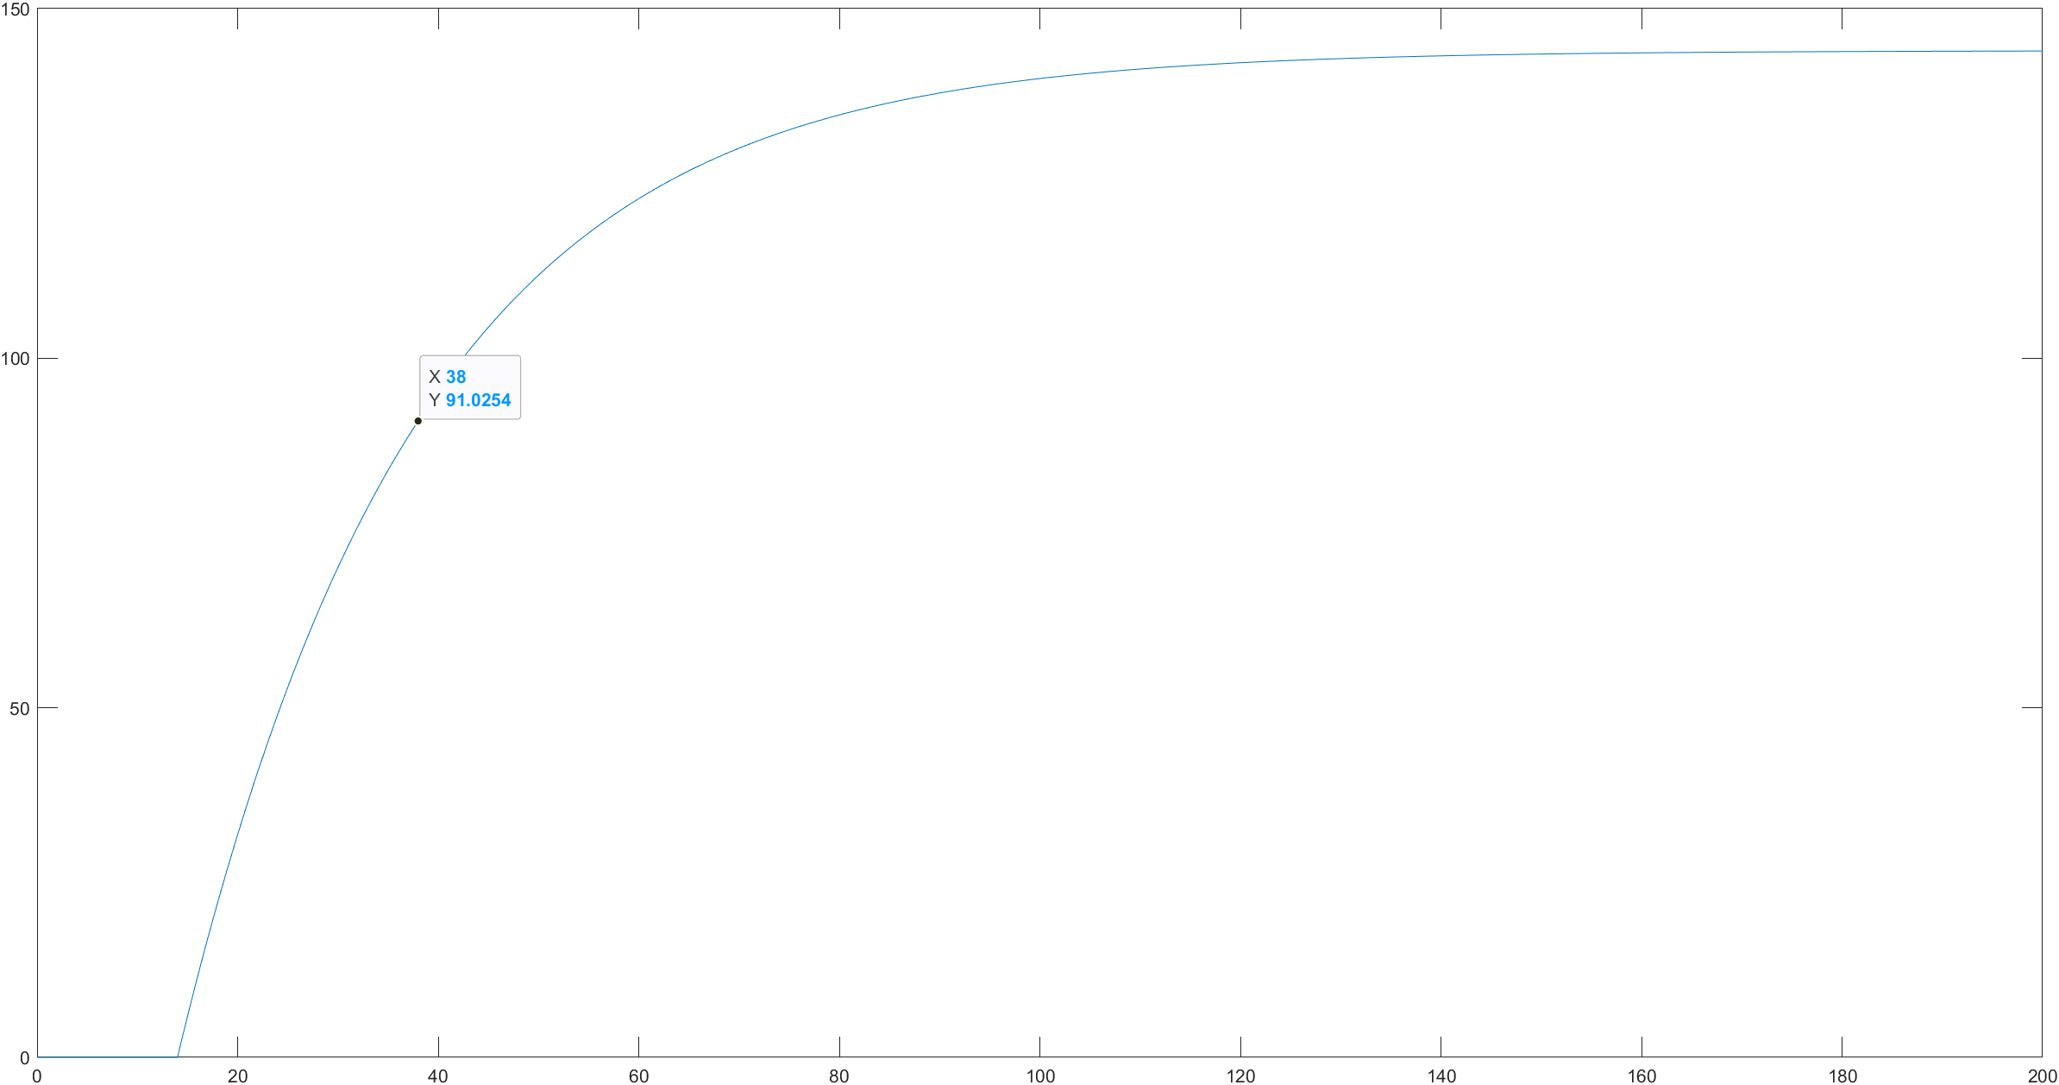
VALOR DE T2
t2 é o tempo em que Vo(s) está em 63.2%.
63.2% de 144 = 91,008. Portanto, t2 é igual a 38.

Slide 9
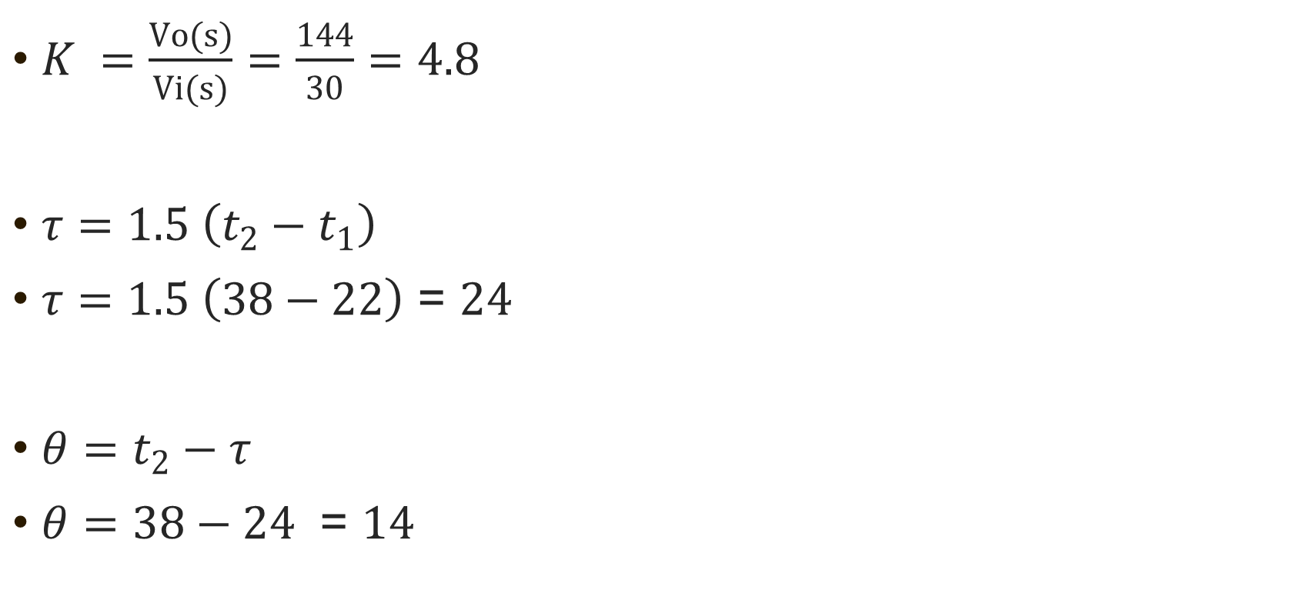
AGORA, PODE-SE CALCULAR K, Ɵ, Τ

Slide 10
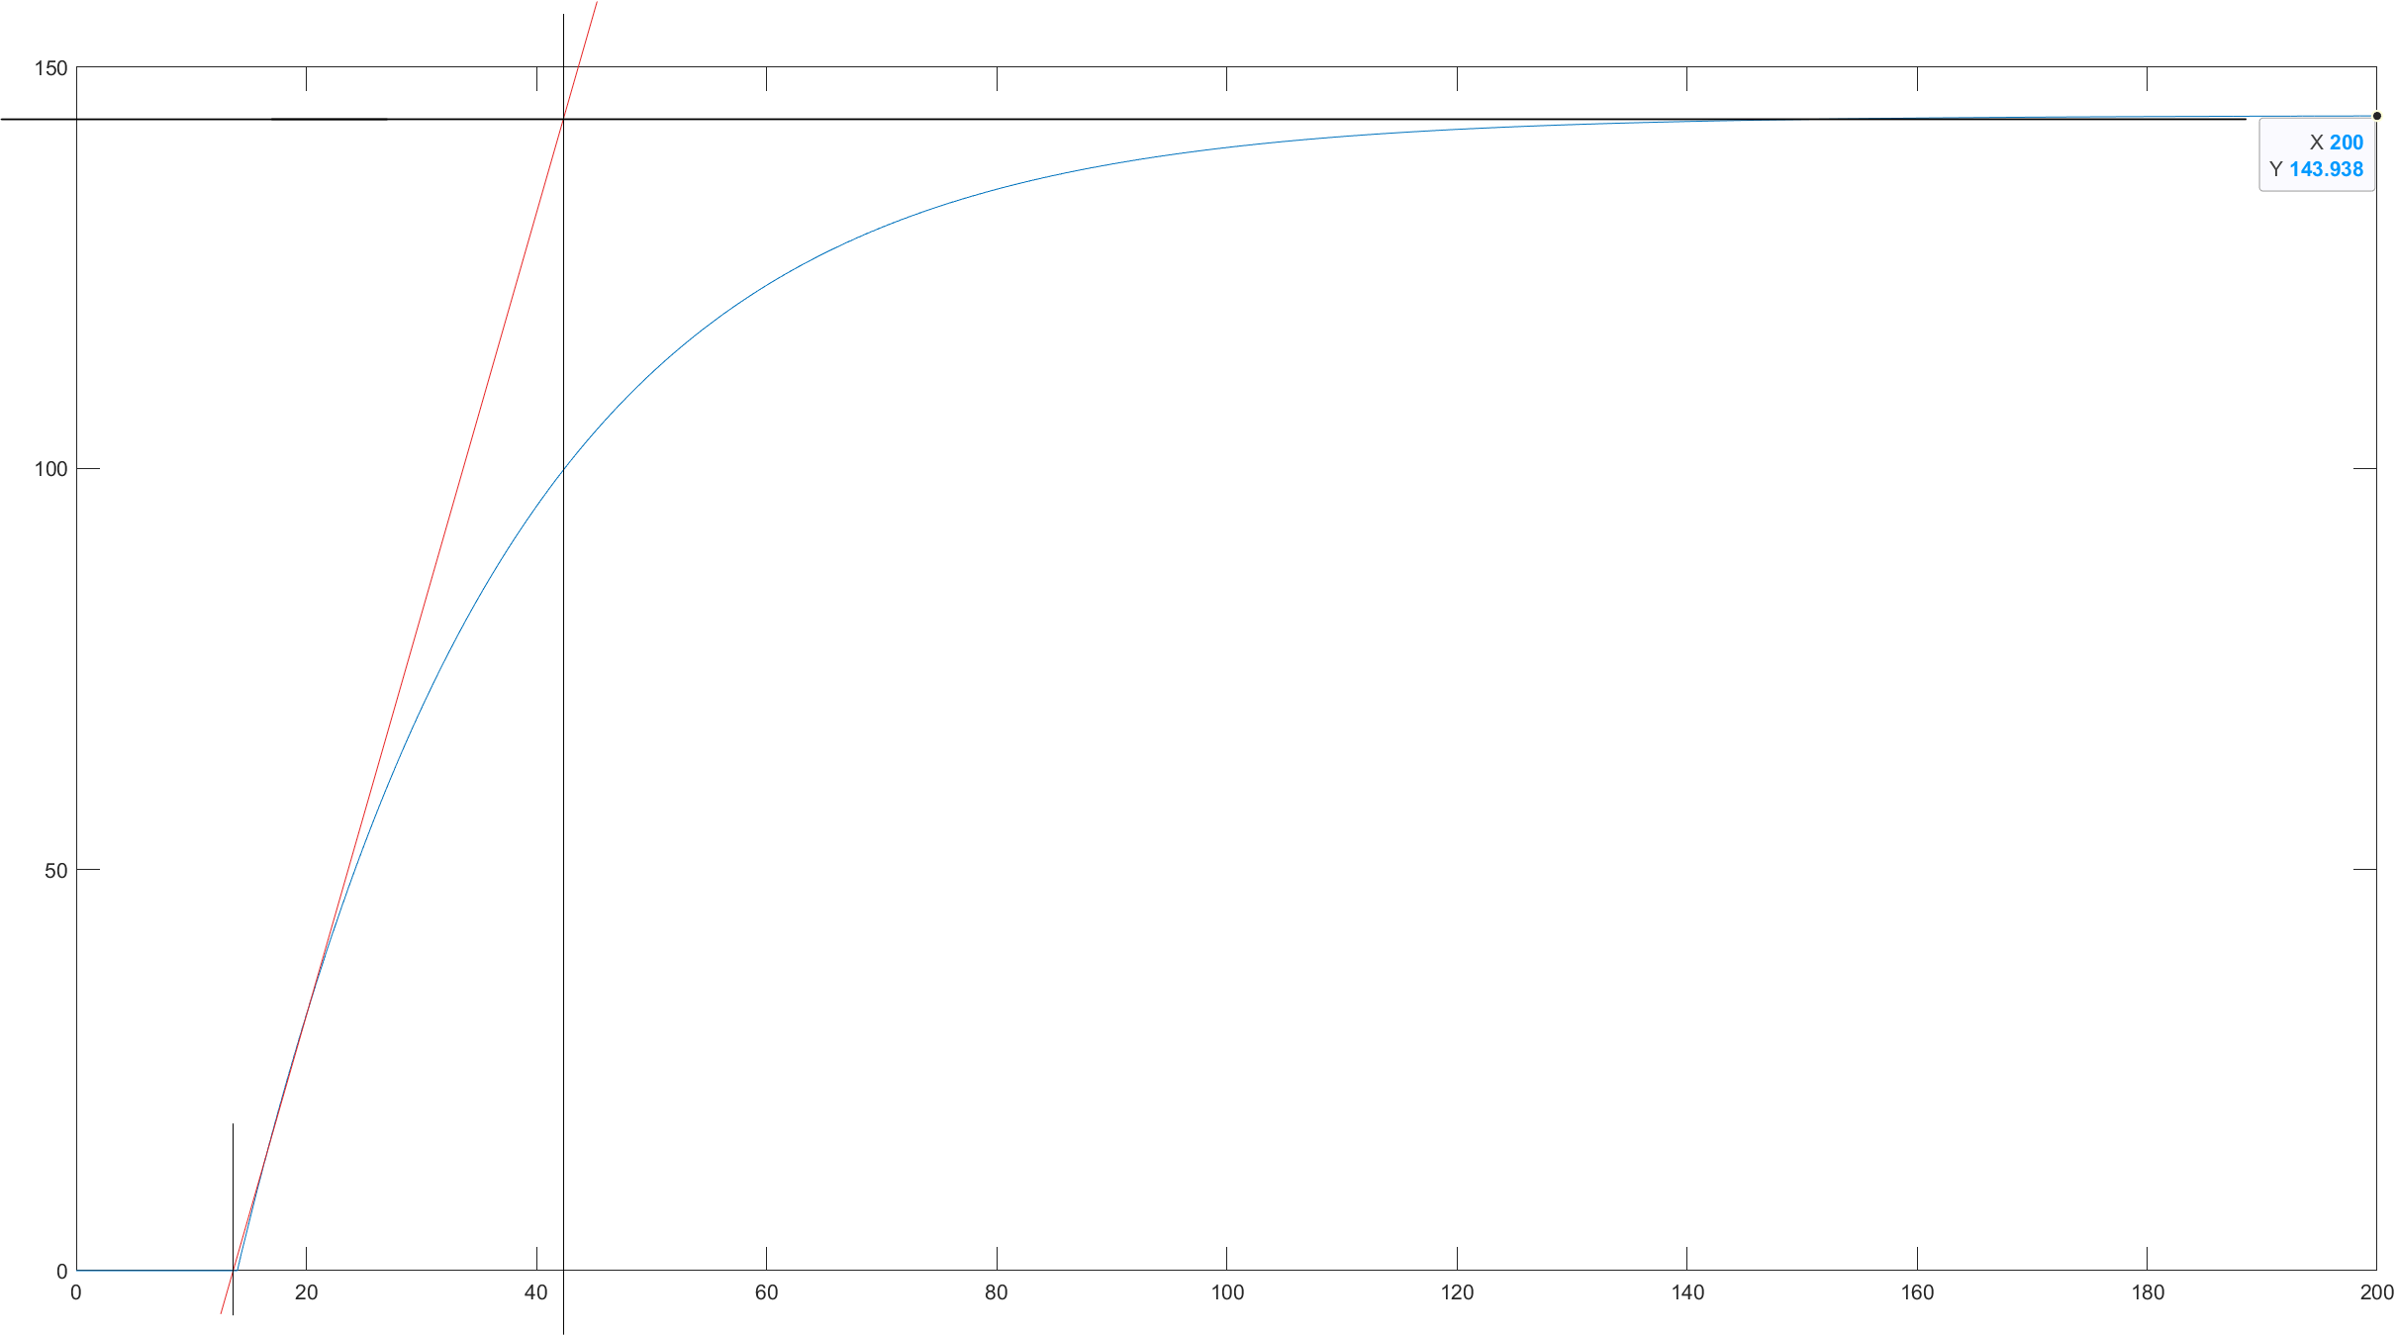
MÉTODO DA TANGENTE

Slide 11
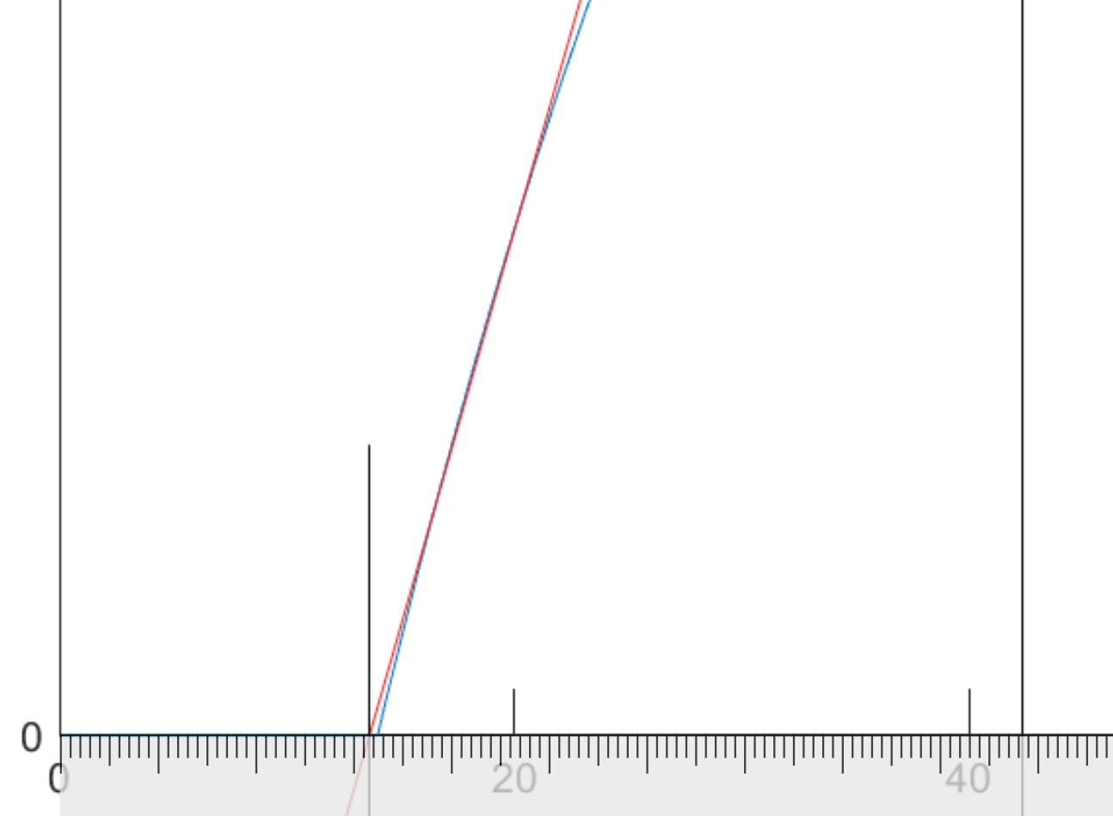
VALORES DE Ɵ, Τ
Para calcular os valores de Ɵ e τ, utilizamos uma régua e fizemos o cálculo por regra de 3.
46,4 mm ➔ 20
31,7 mm ➔ θ
θ = 13,66
46,4 mm ➔ 20
66,9 mm ➔ τ
τ = 28,83

Slide 12
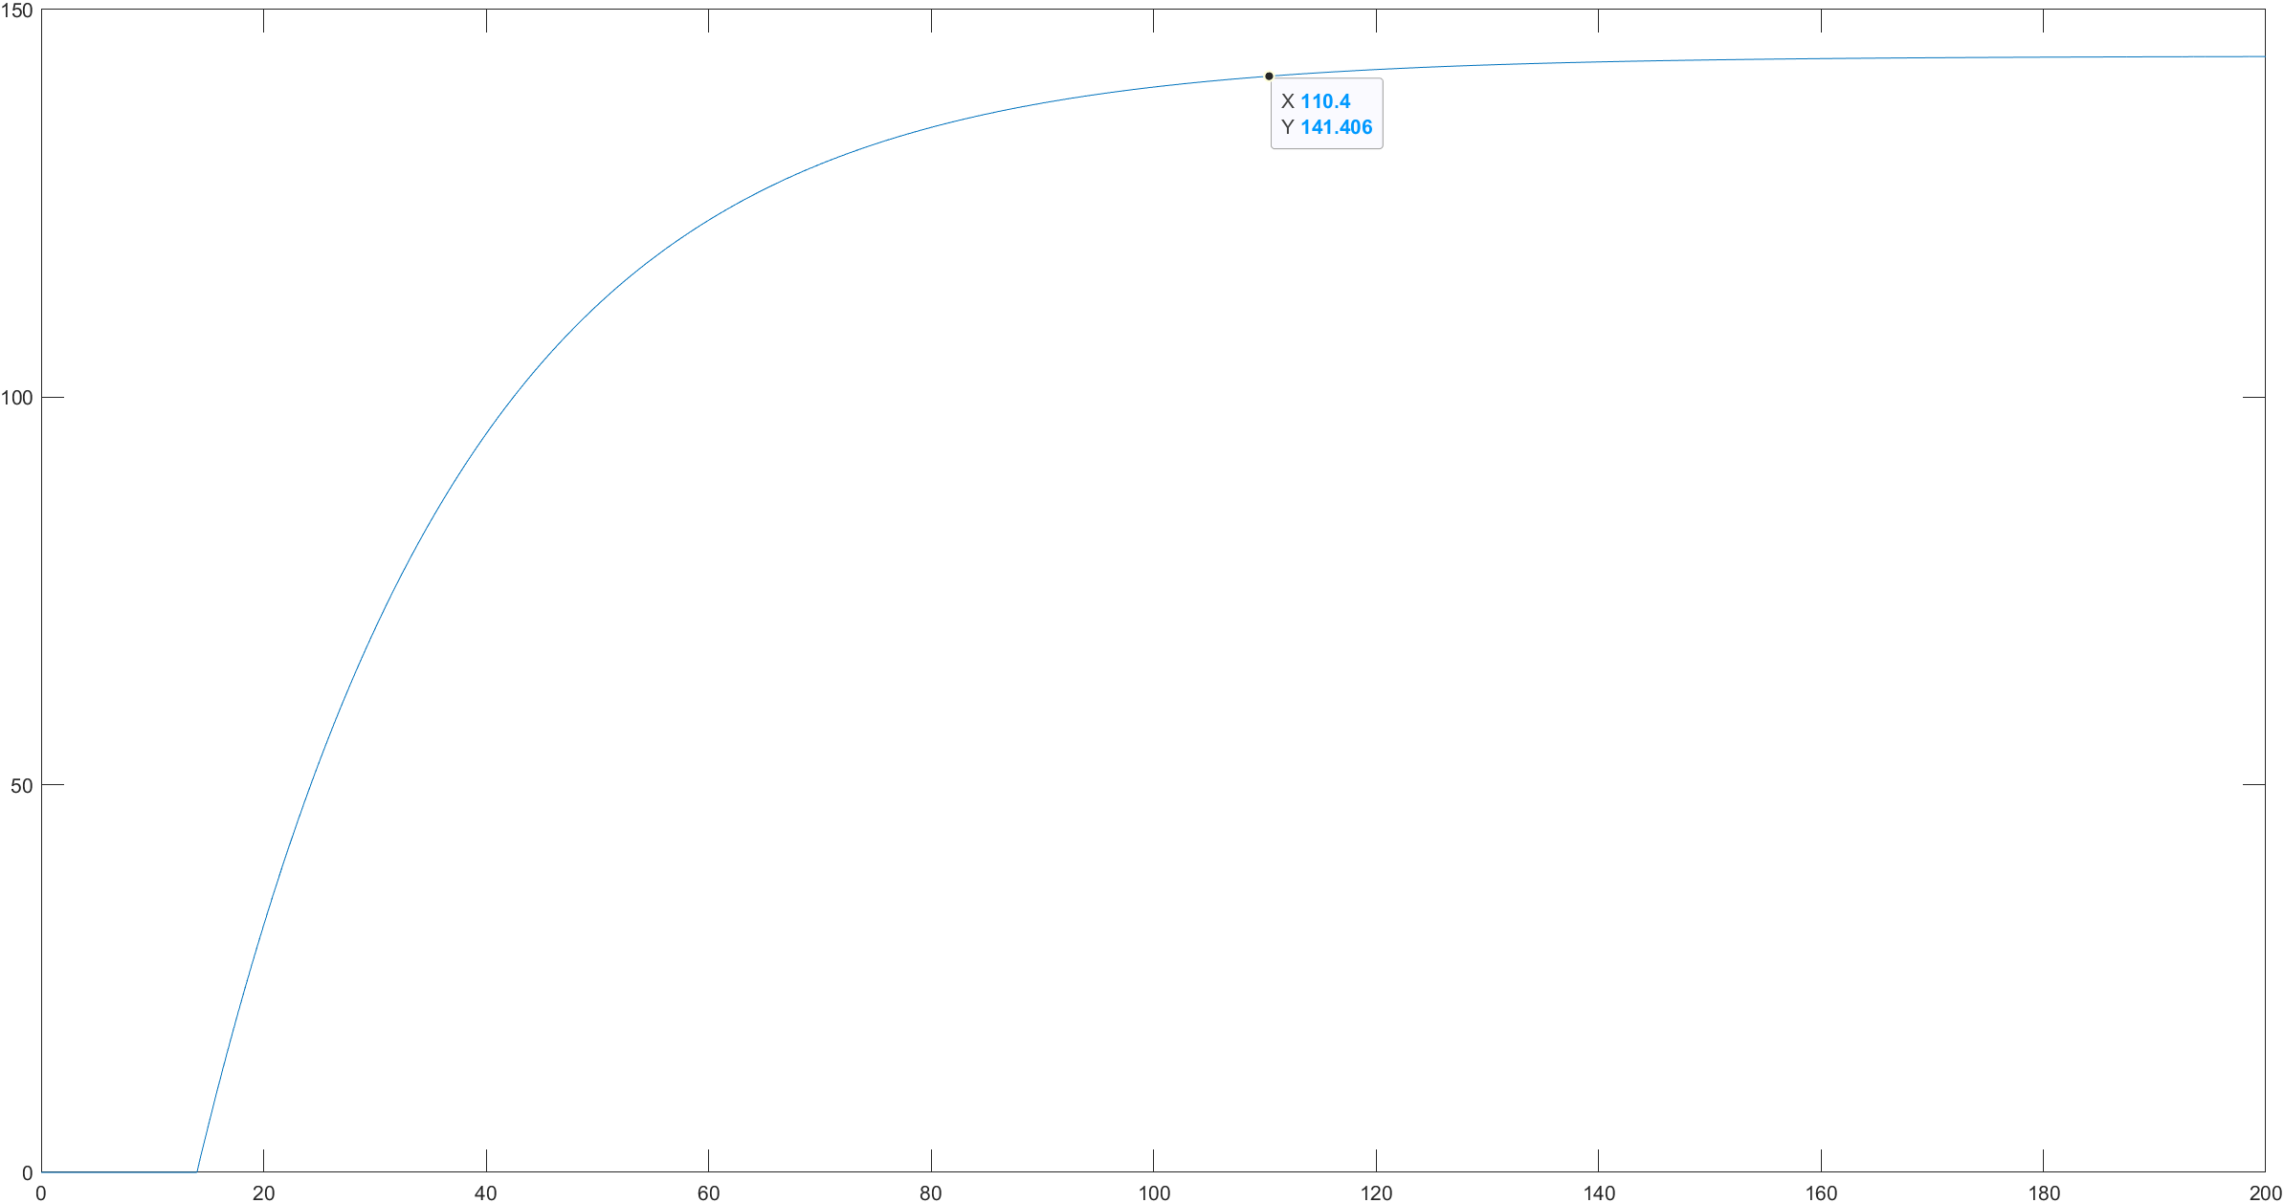
Cálculo do tau utilizando o tempo de acomodação (ts):
98,2% de Vo(s) = 98.2% de 144 = 141,408
Para Vo(s) = 141,408, tem-se ts = 110.4 ➔ 4τ = ts ➔ τ = 27,6

Slide 13
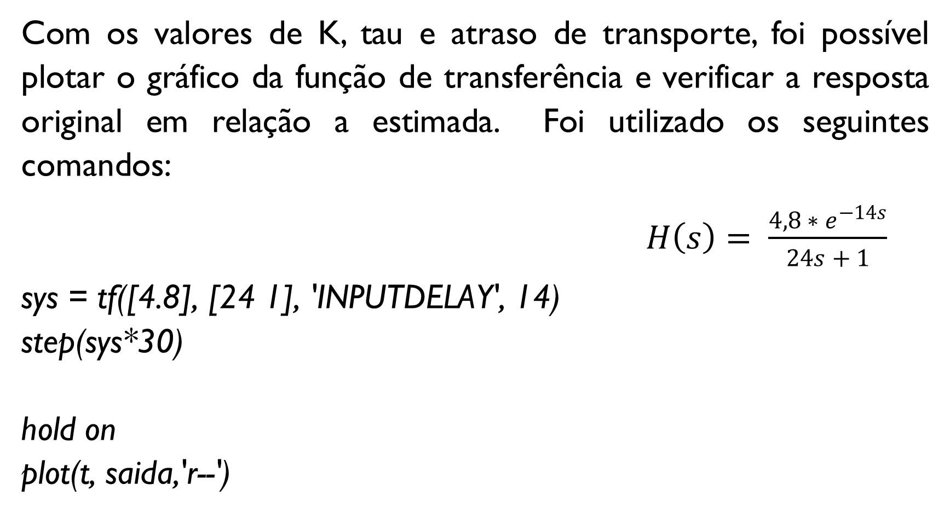

Slide 14
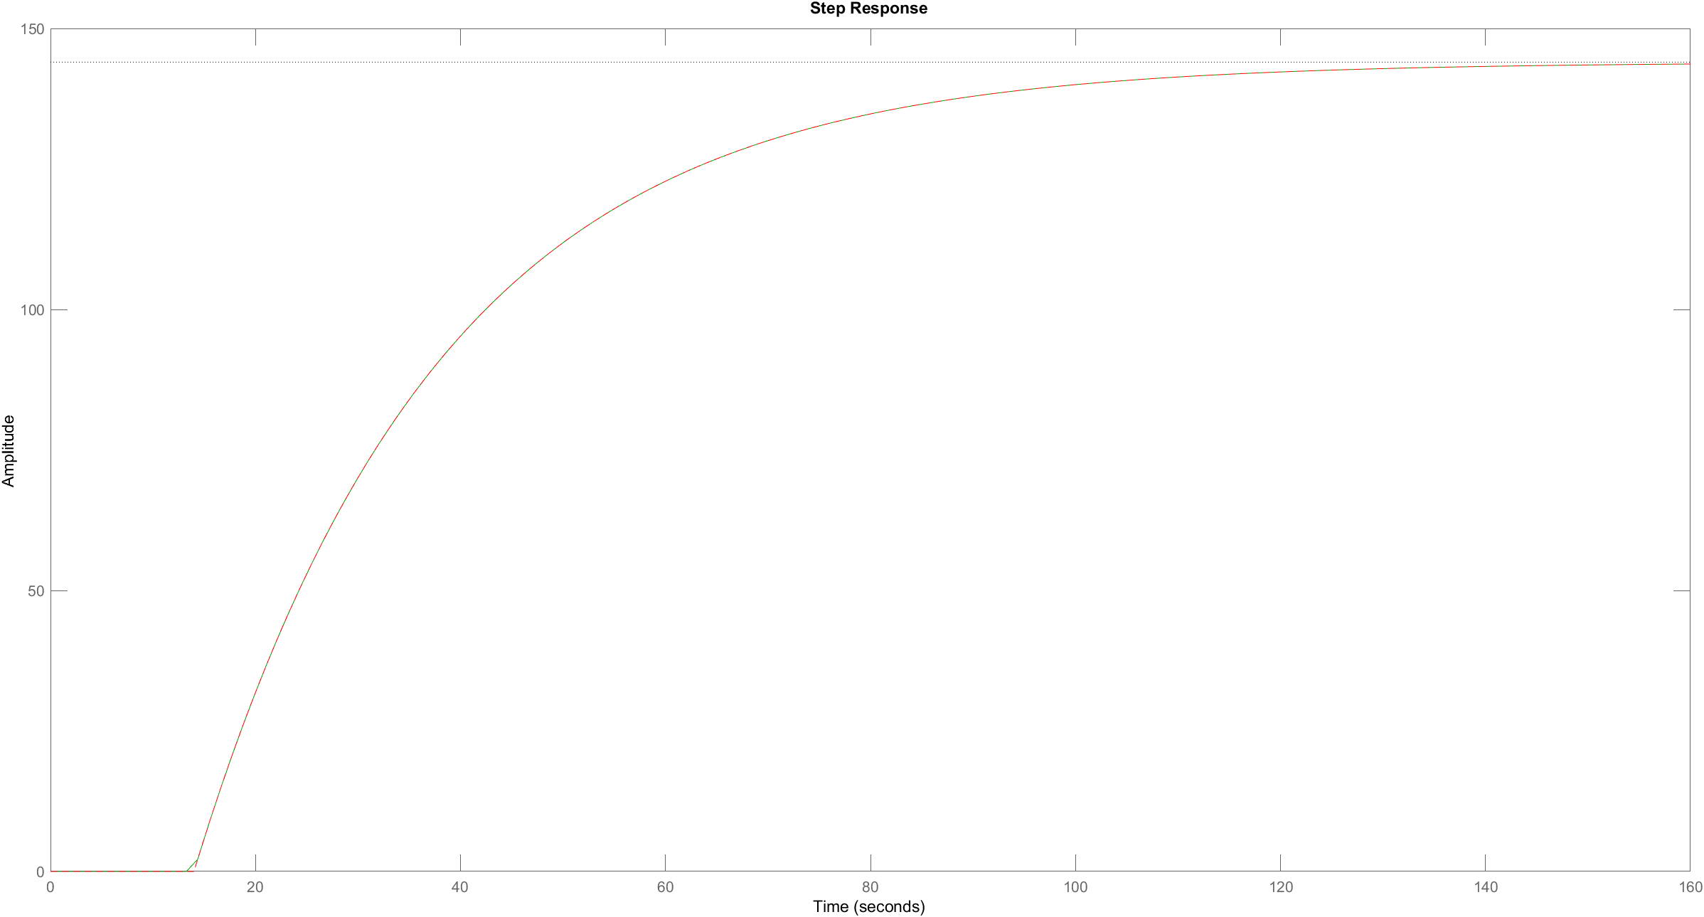
Com os dois gráficos plotados um em cima do outro, foi verificado que a aproximação foi satisfatória.

Slide 15
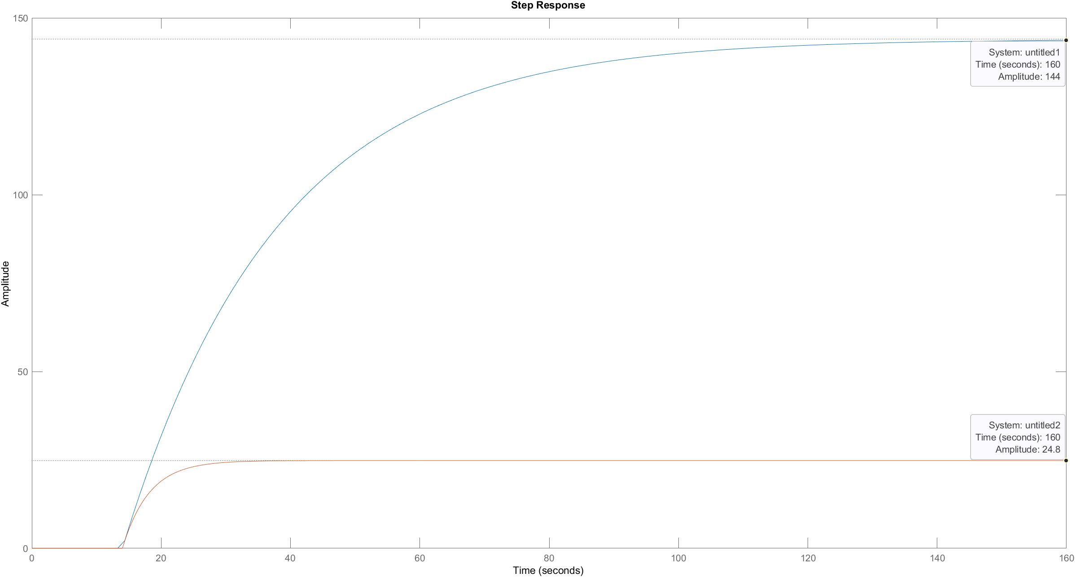
MALHA ABERTA E MALHA FECHADA

Slide 16
Erro em regime permanente do sistema
Para qualquer sistema de controle, o erro em regime permanente é dado pela diferença entre o valor aplicado na entrada e o valor observado na saída:
𝒆𝒓𝒓𝒐 = 𝑺𝒆𝒕𝑷𝒐𝒊𝒏𝒕 − 𝑽𝒂𝒍𝒐𝒓𝑭𝒊𝒏𝒂𝒍
Pela interpretação do erro do sistema, erros negativos indicam que o valor final do sistema é maior do que o estímulo de entrada, da mesma forma que um erro positivo indica que o valor final é menor do que a amplitude da entrada. Então, fazendo os cálculos, obteve-se os seguintes valores de erro:
ErroMA = 30 - 144 = -114
ErroMF = 30 - 24.8 = -5.2

Slide 17
A diferença alta entre os valores de erro se da, pois sistemas de controle de malha aberta são aqueles em que o sinal de saída não exerce nenhuma ação de controle no sistema. Isso quer dizer que, em um sistema de controle de malha aberta, o sinal de saída não é medido nem realimentado para comparação com a entrada. Já um sistema de controle com realimentação estabelece uma relação de comparação entre a saída e a entrada de referência, utilizando a diferença como meio de controle.

Slide 18
CÁLCULO CHR1

Slide 19
CÁLCULO INTEGRAL DO ERRO

Slide 20
HISTÓRIA E TEORIA DO MÉTODO INTEGRAL DO ERRO
O método Integral do Erro Absoluto - IAE (Integral of Absolute Error) foi proposto por J.G. Ziegler e N.B. Nichols em 1942 em um artigo intitulado "Optimum Settings for Automatic Controllers“.
É uma medida de desempenho usada na avaliação de controladores fornecidos com realimentação negativa no controle de processos industriais. Ou seja, se refere a uma medida de desempenho usada para avaliar o desempenho de controladores PID.

Slide 21
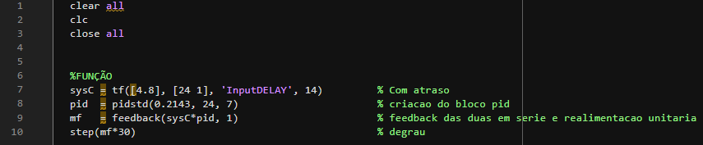
CÓDIGO CHR1 SEM AJUSTE FINO

Slide 22
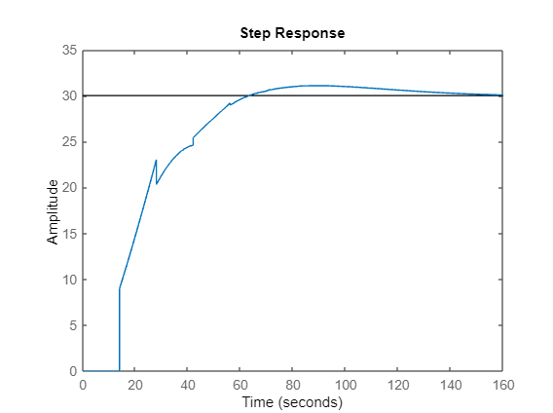
GRÁFICO CHR1 SEM AJUSTE FINO

Slide 23
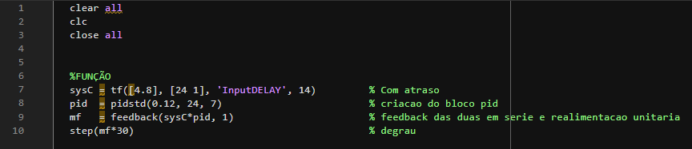
CÓDIGO CHR1 COM AJUSTE FINO

Slide 24
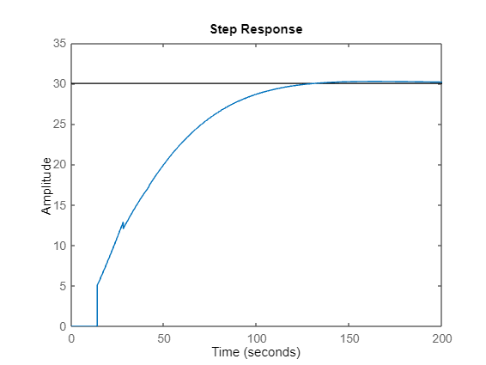
GRÁFICO CHR1 COM AJUSTE FINO

Slide 25
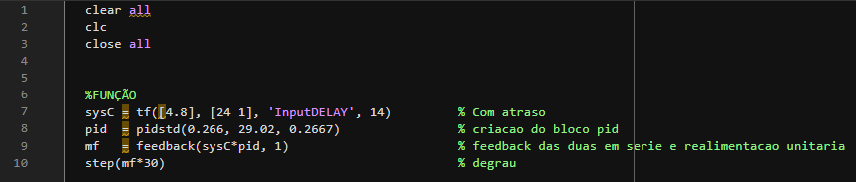
CÓDIGO INTEGRAL DO ERRO SEM AJUSTE FINO

Slide 26
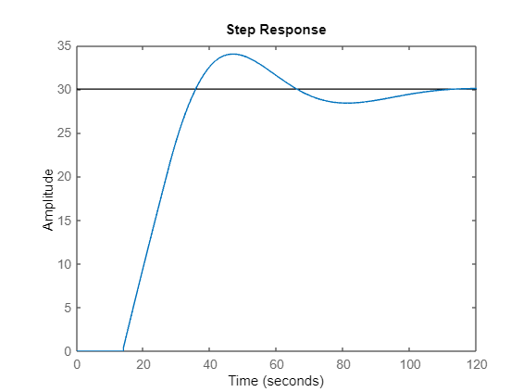
GRÁFICO INTEGRAL DO ERRO SEM AJUSTE FINO

Slide 27
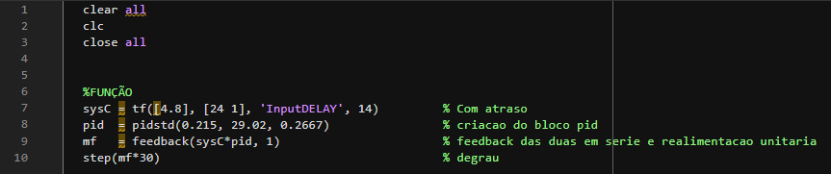
CÓDIGO INTEGRAL DO ERRO COM AJUSTE FINO

Slide 28
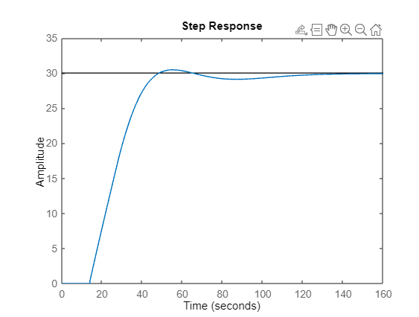
GRÁFICO INTEGRAL DO ERRO COM AJUSTE FINO

Slide 29
COMPARAÇÃO DOS MÉTODOS
No método tradicional foi necessário realizar o ajuste fino. Contudo, o novo método não solucionou esse problema, pois também foi necessário realizar o ajuste fino nele. Além disso, a Integral do Erro tem maior sobre sinal e tempo de acomodação em relação ao CHR1.

Slide 30
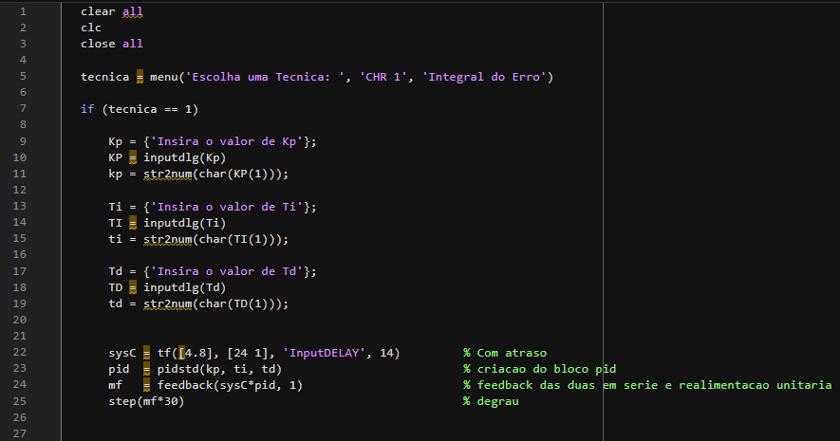
INTERFACE

Slide 31
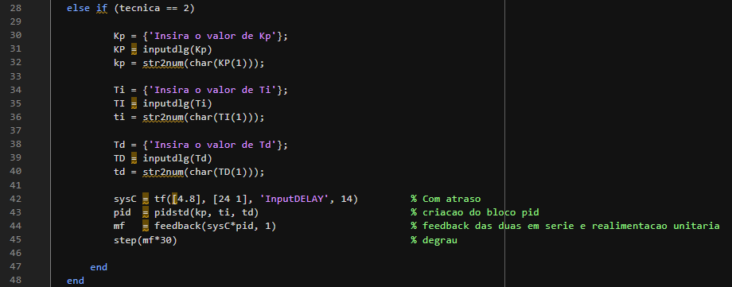
INTERFACE

Slide 32
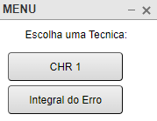
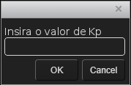
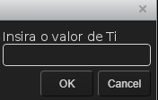
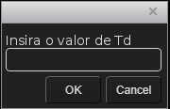
INTERFACE

Slide 33
OBRIGADO!

